Slide 1
Charles Henry Dow
彭梓瑄 何怡萱 劉力仁

Slide 2
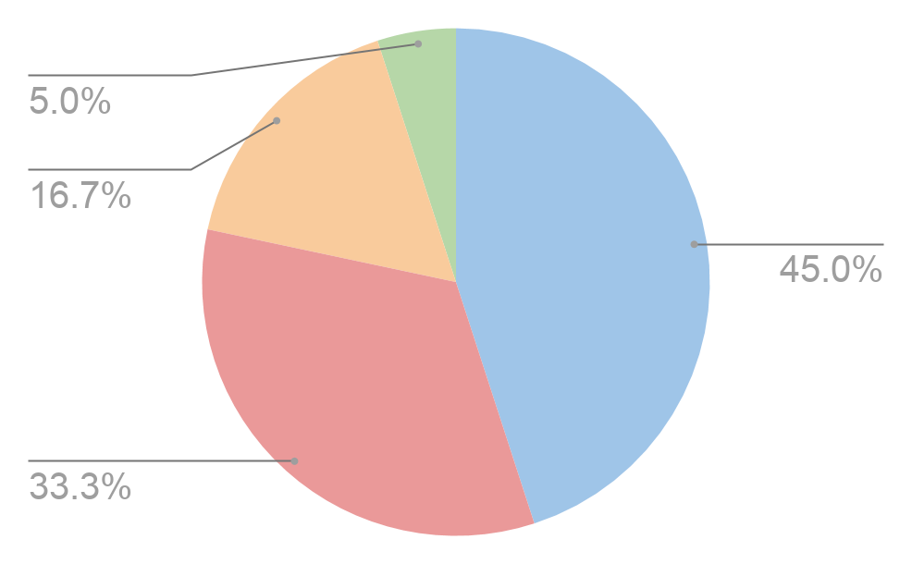
資產配置
BTC: 135,000
ETH: 100,000
MIOTA: 50,000
USDT: 15,000
根據回測收益分配，
並保留 15,000 USDT 避險
資產配置
BTC
ETH
MIOTA

Slide 3
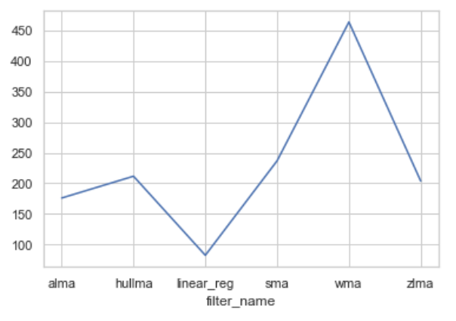
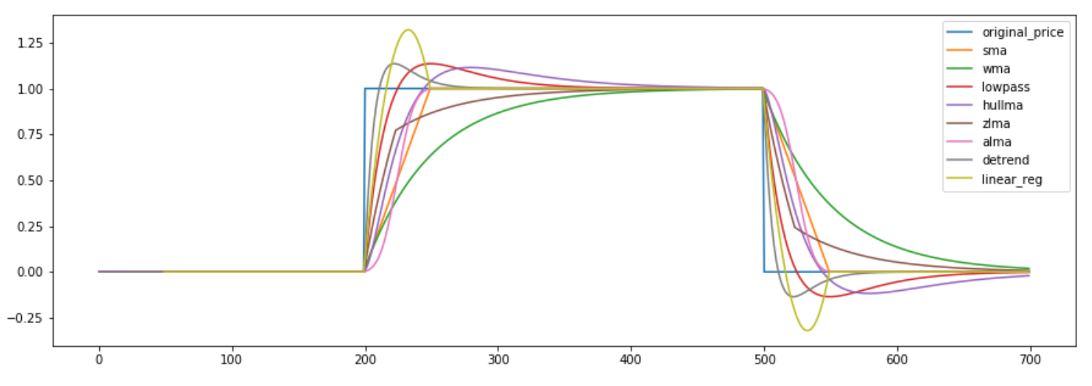
BTC
雙均線順勢策略分析:
1. 不同均線:
WMA > SMA > Others
較敏感，因此也需要比較長的周期
→ 不太適合兩個禮拜的比賽
資產配置
BTC
ETH
MIOTA

Slide 4
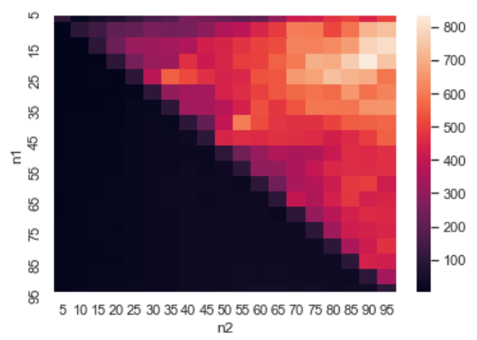
BTC
2. 週期高原分析: 短 20~30 & 長 70~90 有高原結果
3. 停損分析:
4. 濾網設定: Market Meanness Index
計算過去 N 天中位數，
得出是否超過中位數的數列 S
計算 S 的移動平均，得 MMI
效果: 過濾假突破趨勢
資產配置
BTC
ETH
MIOTA

Slide 5
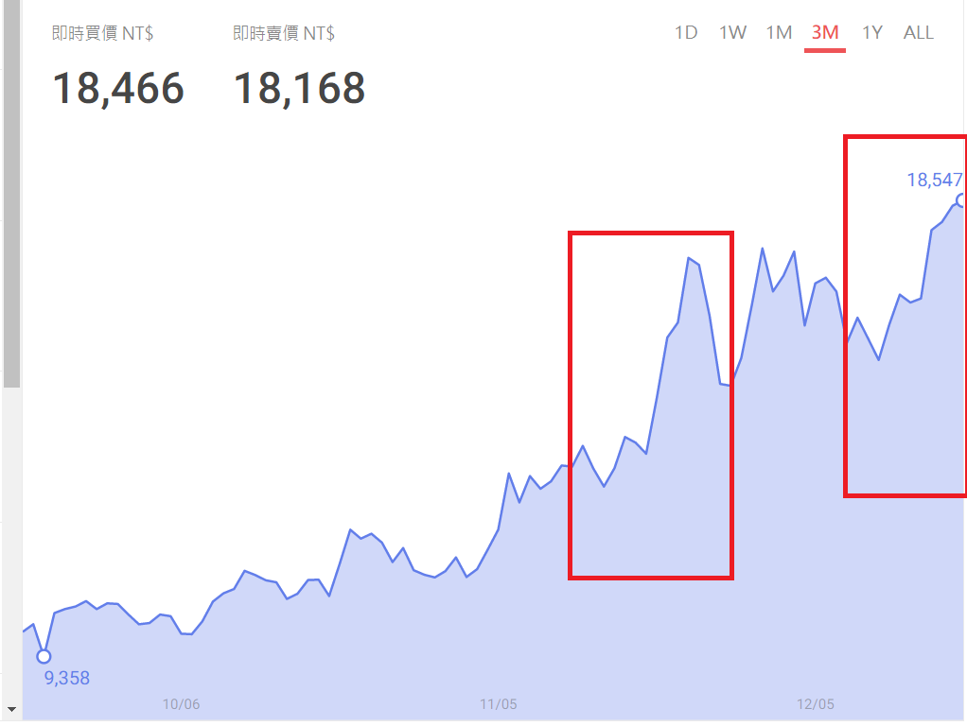
ETH
乖離率逆勢策略 (30 min)
買入：5MA，threshold = 0.0012
賣出：15MA，threshold = 0.01
stock_base = 12000
移動停損：15%
資產配置
BTC
ETH
MIOTA

Slide 6
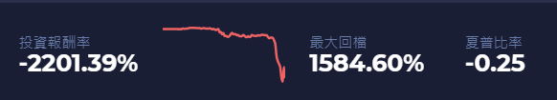
ETH
截至 1/5 的結果
is_shorting = true
資產配置
BTC
ETH
MIOTA

Slide 7
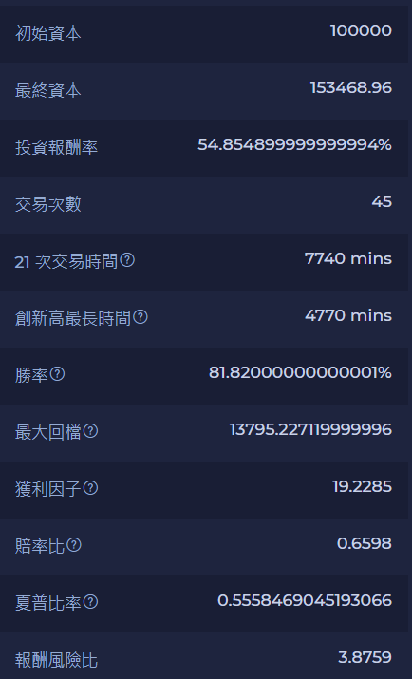
ETH
截至 1/5 的結果
is_shorting = false
資產配置
BTC
ETH
MIOTA

Slide 8
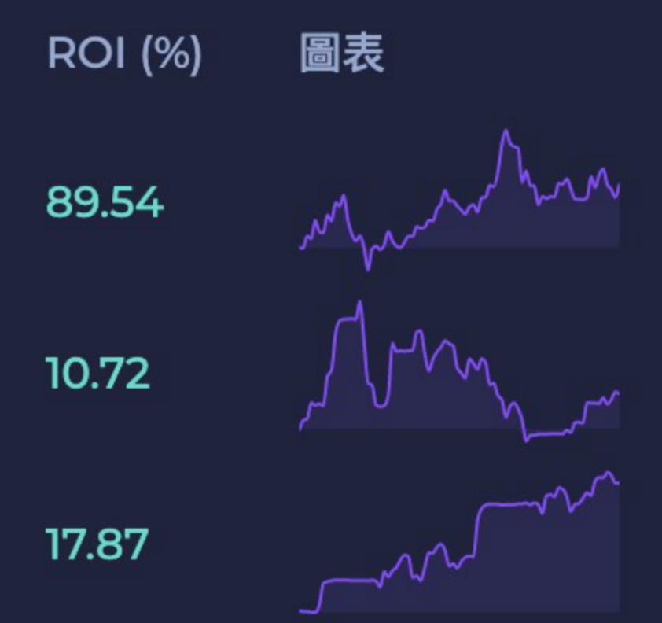
MIOTA
RSI (25 hr) 逆勢策略
買入: 45
賣出: 65
移動停損: 0.1
→ 直接被趨勢完美打爆兩次
Future: 加濾網
過去一年
過去一月
過去一週
回測數據 (2020/12/20)
資產配置
BTC
ETH
MIOTA

Slide 9
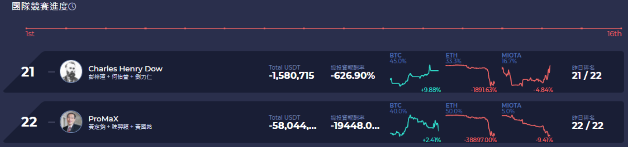
Final Result

Slide 10
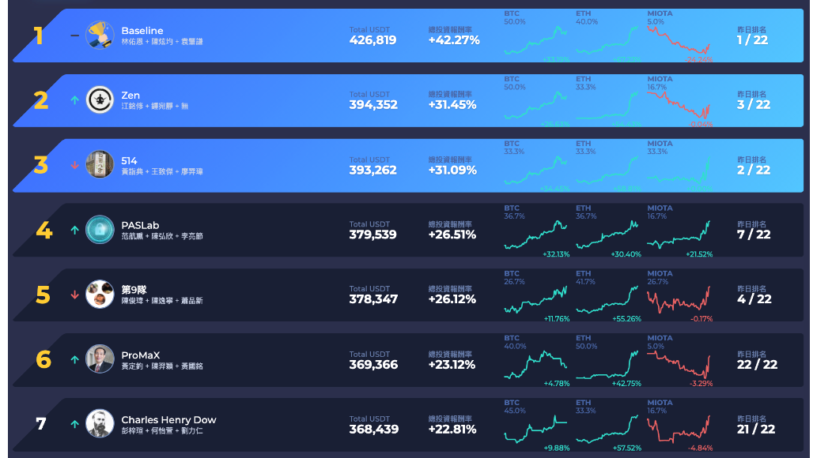

Slide 11
Q&A

